Slide 1


SEGREGACJA TO REWELACJA!!!
WebQuest jest przeznaczony dla III klasy gimnazjum.
Cel: utrwalenie wiadomości z zakresu ochrony środowiska,
pogłębienie świadomości uczniów
o ochronie środowiska.
Autorem projektu jest: Joanna Lemirowska - Wronka

Slide 2
SPIS TREŚCI
1. Wprowadzenie
2. Zadania
3. Proces
4. Źródła
5. Ewaluacja
6. Konkluzja
7. Poradnik dla nauczyciela

Slide 3
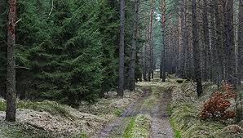
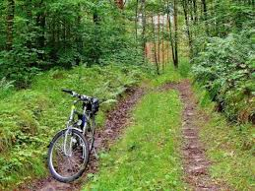
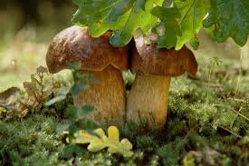
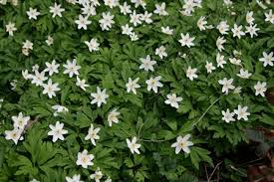
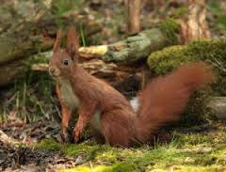
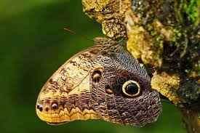
WPROWADZENIE
Wyobraź sobie, że idziesz z przyjaciółmi
na spacer do lasu.
Chcesz odpocząć i miło spędzić czas.
Chcesz powąchać
ładne kwiatki,
znaleźć grzyby
i zobaczyć wiewiórkę lub motylka.

Slide 4
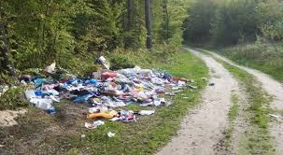
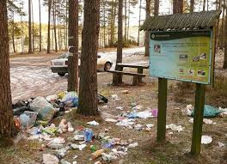
WPROWADZENIE
Wchodzisz do lasu, a tam ......
Widzisz .......
ŚMIECI !!!
https://www.youtube.com/watch?v=lU3h3_PE6w0

Slide 5
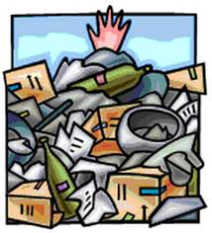

WPROWADZENIE
To nie jest miły widok ..... Każdy z nas lubi przyrodę i czyste,
miłe otoczenie.
Zastanówcie się co trzeba zrobić,
by takich sytuacji nie było? By każdy z Was
mógł cieszyć się pięknem przyrody,
by odpady komunalne nie leżały nam pod nogami, by zmniejszyła się ilość śmieci.
Możliwość rozwiązania tego problemu będziecie mieli podczas zajęć. To będzie WASZA PRACA, sami poszukacie informacji i znajdziecie rozwiązanie.
      Dowiecie się, co powinniśmy zrobić, by zmniejszyć ilość śmieci.
      Zrozumiecie, dlaczego te działania są tak bardzo ważne dla wszystkich ludzi.
      Zachęcicie innych do wprowadzania zmian na Ziemi i będziecie ekspertami w tej dziedzinie.

Slide 6



zadanie
Co będziecie robić???
Odpowiecie na pytania:
Jakie zagrożenia /niebezpieczeństwa/ wynikają z zaśmiecania naszej planety?
Co można zrobić, by zmniejszyć ilość śmieci i poprawić stan środowiska?
Co to jest recykling?
Co to są produkty biodegradowalne?
Na czym polega utylizacja odpadów?
Na czym polega segregacja odpadów?

Slide 7


zadanie
Co będziecie robić???
Zrobicie projekty broszur informacyjnych związanych z zagadnieniami znajdującymi się w pytaniach.
Przedstawicie (pokażecie) swoje
projekty i omówicie je.
Wspólnie wymyślicie i wykonacie ćwiczenie uczące właściwej (dobrej) segregacji.

Slide 8
PROCES
CZĘŚĆ I
Zostaniecie podzieleni na dwie grupy
Każda grupa otrzyma zadania, które będzie wykonywać
GRUPA I | GRUPA II

Slide 9

PROCES
GRUPA I | GRUPA II
Szukajcie w Internecie, w podręcznikach, ulotkach informacji, które pomogą Wam odpowiedzieć na trzy pytania: Jakie zagrożenia /niebezpieczeństwa/ wynikają z zaśmiecania naszej planety? 2. Co to jest recykling? 3. Na czym polega utylizacja odpadów? | Szukajcie w Internecie, w podręcznikach, ulotkach informacji , które pomogą Wam odpowiedzieć na pytania: Co można zrobić, by zmniejszyć ilość śmieci i poprawić stan środowiska? 2. Co to są produkty biodegradowalne? 3. Na czym polega segregacja odpadów?
ZADANIA DO WYKONANIA

Slide 10
PROCES
GRUPA I | GRUPA II
Wykonajcie projekty trzech broszur, wyjaśniających: 1. Jakie zagrożenia /niebezpieczeństwa/ wynikają z zaśmiecania naszej planety? 2. Co to jest recykling? 3. Na czym polega utylizacja odpadów? | Wykonajcie projekty trzech broszur, wyjaśniających: Co można zrobić, by zmniejszyć ilość śmieci i poprawić stan środowiska? 2. Co to są produkty biodegradowalne? 3. Na czym polega segregacja odpadów?
ZADNIA DO WYKONANIA
Projekty broszur wykonajcie na komputerze korzystając z Microsoft PowerPoint lub Microsoft Word

Slide 11
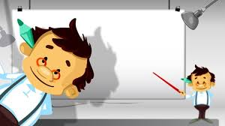
PROCES
CZĘŚĆ II
Przedstawicie swoje broszury, wyjaśnicie ich problematykę (odpowiecie na pytania )

Slide 12
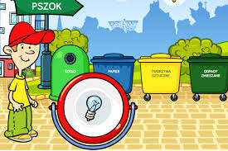
PROCES
CZĘŚĆ III
Wykonacie wspólną pracę:
ćwiczenie uczące właściwej (dobrej) segregacji
w postaci
Zabawy multimedialnej z wykorzystaniem komputera
Planszy z kolorowymi pojemnikami do segregacji i obrazkami przedstawiającymi odpady
LUB

Slide 13

PROCES
Na wykonanie projektu macie cztery tygodnie
PIERWSZY TYDZIEŃ
Zapoznanie się z zadaniem, wyznaczenie zadań w grupie, wstępne gromadzenie informacji:
Szukanie w źródłach Internetowych, w słownikach, podręcznikach, książkach tematycznych, ulotkach
Wyjaśniania trudnych pojęć (słów)
Wybieranie ważnych informacji, które będą łatwe do zrozumienia przez uczniów z drugiej grupy
I

Slide 14
PROCES
DRUGI TYDZIEŃ
Odpowiadanie na pytania
Robienie projektów broszur - wspólne decydowanie o sposobie pisania tych informacji oraz wytypowanie miejsc na grafikę, rysunki lub zdjęcia

Slide 15
PROCES
TRZECI TYDZIEŃ:
Robienie projektów broszur - wspólne decydowanie o sposobie pisania tych informacji oraz wytypowanie miejsc na grafikę, rysunki lub zdjęcia
Opanowanie umiejętności prezentowania informacji zawartych w albumie, wyjaśnienie zagadnień

Slide 16
PROCES
CZWARTY TYDZIEŃ
Zaprezentowanie na pierwszej lekcji biologii projektów z broszurami, wyjaśnienie zagadnień przedstawionych w projektach przez każdą z grup
Wspólne wykonanie ćwiczenia uczącego właściwej segregacji

Slide 17
PROCES
Informacji potrzebnych do przygotowania zadania szukajcie w podanych stronach internetowych lub innych wam znanych.
Pamiętajcie, aby w Waszych pracach zamieścić:
1. Imiona i nazwiska uczniów, którzy ją przygotowywali.
2. Odpowiedzi na zadane pytania.
3. Informacje w ciekawej, estetycznej (ładnej), wyczerpującej, różnorodnej formie. Użyjcie Waszej wyobraźni i umiejętności.
4. Każda grupa samodzielnie prezentuje klasie swoją pracę.
Pamiętajcie, by pracować zgodnie z wytycznymi.
Każdy z Was powinien się starać i aktywnie brać udział w pracy. Powinniście ze sobą współpracować!

Slide 18
PROCES
PAMIĘTAJCIE, że wasza praca będzie oceniana
przez nauczyciela, dlatego pamiętajcie:
Przygotujcie się dokładnie
Pilnujcie, by odpowiedzi na pytania były
poprawne i pełne
Pamiętajcie, że zgodna współpraca daje wspaniałe efekty! (wyniki)

Slide 19

źRÓDŁA
źródła książkowe - podręcznik do biologii- Puls życia. 3, wydawnictwa Nowa Era, autorzy: Beata Sągin, Andrzej Boczarowski, Marian Sęktas

Slide 20

ŹRÓDŁA
źródła sieciowe - wyszukanie w Internecie stron związanych z ochroną środowiska pod kątem poprawy środowiska, unieszkodliwiania odpadów, segregacji odpadów
WIKIPEDIA
https://tipy.interia.pl/artykul_10938,w-jaki-sposob-chronic-srodowisko.html
http://img.iap.pl/s/722/206518/Edytor/Tworzywa_biodegradowalne.pdf
http://www.eduteka.pl/doc/biodegradacja

Slide 21

źRÓDŁA
https://poradnikprzedsiebiorcy.pl/-co-to-jest-recykling
http://naszesmieci.mos.gov.pl/jak-segregowac
https://www.youtube.com/watch?v=RV5IBJGAypY
https://www.youtube.com/watch?v=c2Tr-U0nALM
http://www.recykling.pl/recykling/
PREZENTACJE MULTIMEDIALNE dotyczące ochrony środowiska związanej z unieszkodliwianiem odpadów
Filmy dotyczące środowiska
Poszukując samodzielnie informacji w Internecie kieruj się hasłami: ochrona środowiska, poprawa stanu środowiska, biodegradacja, unieszkodliwianie odpadów, recykling, segregacja odpadów, składowiska odpadów

Slide 22

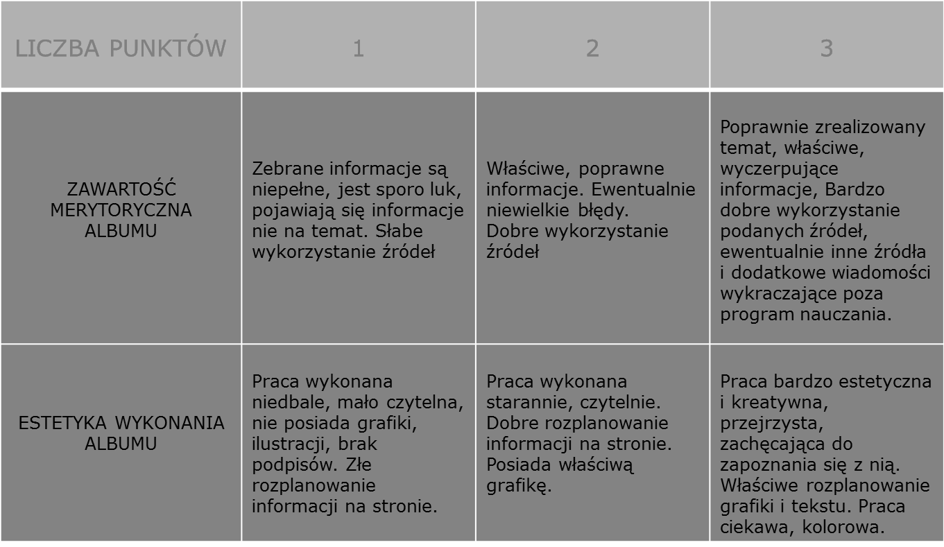
EWALUACJA
LICZBA PUNKTÓW | 1 | 2 | 3
ZAWARTOŚĆ MERYTORYCZNA BROSZUR | Zebrane informacje są niepełne, jest sporo luk, pojawiają się informacje nie na temat. Słabe wykorzystanie źródeł | Właściwe, poprawne informacje. Ewentualnie niewielkie błędy. Dobre wykorzystanie źródeł | Poprawnie zrealizowany temat, właściwe, wyczerpujące informacje, Bardzo dobre wykorzystanie podanych źródeł, ewentualnie inne źródła i dodatkowe wiadomości wykraczające poza program nauczania.
ESTETYKA WYKONANIA PROJEKTU BROSZUR | Praca wykonana niedbale, mało czytelna, nie posiada grafiki, ilustracji, brak podpisów. Złe rozplanowanie informacji na stronie. | Praca wykonana starannie, czytelnie. Dobre rozplanowanie informacji na stronie. Posiada właściwą grafikę. | Praca bardzo estetyczna i kreatywna, przejrzysta, zachęcająca do zapoznania się z nią. Właściwe rozplanowanie grafiki i tekstu. Praca ciekawa, kolorowa.

Slide 23
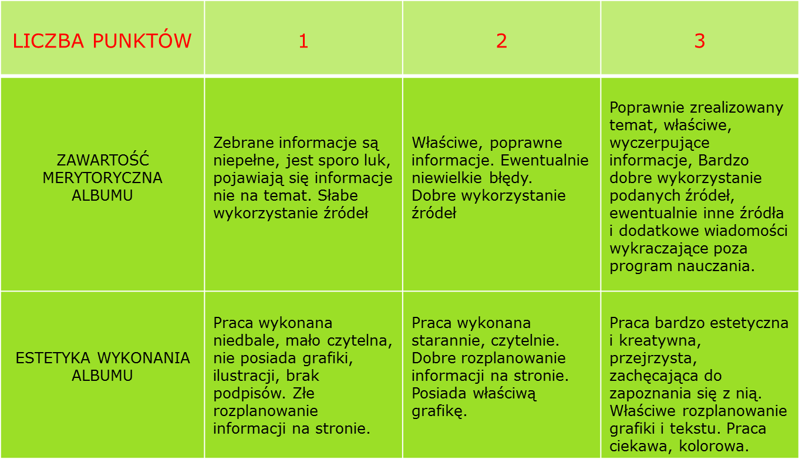
EWALUACJA
LICZBA PUNKTÓW | 1 | 2 | 3
ZAANGAŻOWANIE GRUPY I UMIEJĘTNOŚCI WSPÓŁPRACY | Brak zaangażowania w pracę wszystkich członków grupy. | Zaangażowanie w pracę całej grupy. Drobne nieporozumienia. | Bardzo dobra współpraca całej grupy.
PREZENTACJA | Prezentacja projektu broszur przeczytana, a nie wygłoszona. Brak dobrej znajomości tematu. Brak właściwych odpowiedzi na zadawane pytania. | Próba wygłoszenia prezentacji, wspomaganie się czytaniem , trudności w wyjaśnianiu problemów i odpowiadaniu na pytania. | Prezentacja ciekawie i prawidłowo wygłoszona. Odpowiedzi na pytania udzielane w sposób wyczerpujący.

Slide 24
EWALUACJA
LICZBA PUNKTÓW | 1 | 2 | 3
ZAANGAŻOWANIE GRUPY W PRACĘ I UMIEJĘTNOŚĆ WSPÓŁPRACY | Brak zaangażowania wszystkich członków grupy w kreatywną współpracę. Brak zgody w planowaniu treści plakatu | Dobra współpraca w grupie wszystkich osób. Umiejętność współpracy na zadawalającym poziomie. | Pełne zaangażowanie w pracę wszystkich członków grupy, wzajemne motywowanie się i pomoc w pracy. Wysoki poziom współpracy w grupie.
ZAWARTOŚĆ MERYTORYCZNA ĆWICZENIA USPRAWNIAJACEGO SEGREGACJĘ ODPADÓW I SPOSÓB WYKONANIA ĆWICZENIA | Niedbale wykonane ćwiczenie. Nie jest w pełni zgodne z treścią zadania. Ćwiczenie mało czytelne, nie zawiera wszystkich elementów. | Ćwiczenie czytelne, estetycznie wykonane. Dopuszczalne drobne niedoskonałości. Zawartość ćwiczenia zgodna z zadaniem, dopuszczalne drobne uchybienia (=błędy) | Bardzo ciekawe i pomysłowe ćwiczenie. Duża kreatywność młodzieży. Estetyka na wysokim poziomie, poprawne wykonanie, wyraziste, zrozumiałe. Treść ćwiczenia zgodna z zaleceniami.

Slide 25
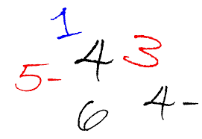
EWALUACJA
OCENA
PUNKTY | OCENA
<5 | Niedostateczna
5-7 | Dopuszczająca
8-10 | Dostateczna
11-13 | Dobra
14-16 | Bardzo Dobra
17-18 | Celująca

Slide 26
KONKLUZJA
JAKIE KORZYŚCI OSIĄGNĘLIŚCIE Z REALIZACJI TEGO PROJEKTU ?
1. Nabyliście umiejętności zdobywania informacji w oparciu o różne źródła, m. in. o Internet i umiejętności przetwarzania tych informacji.
2. Doskonaliliście umiejętności wykorzystania nowoczesnych narzędzi i metod technologii informacyjnej i komunikacyjnej.
3. Kształtowaliście umiejętność współpracy w grupie.
4. Uświadomiliście sobie, jakie zagrożenie dla środowiska stanowią odpady.
5. Poznaliście sposoby ograniczania negatywnego wpływu na środowisko wytwarzanych przez ludzi.
6. Przekonaliście się, że segregacja śmieci nie jest trudna.

Slide 27

PORADNIK DLA NAUCZYCIELA
WebQest może być wykorzystany w klasie III gimnazjum na lekcjach biologii, a także na lekcjach wychowawczych na dowolnym poziomie edukacji.
Czas realizacji projektu powinien być dostosowany do możliwości uczniów – decyduje o nim nauczyciel prowadząc projekt.
Podczas podziału na grupy należy brać pod uwagę możliwości poznawcze uczniów, ich umiejętności, zainteresowania, tak, by stworzyć uczniom optymalne warunki osiągnięcia sukcesu
przez każdego z grup oraz indywidualna
satysfakcję z wykonanej pracy.

Slide 28
PORADNIK DLA NAUCZYCIELA
Nauczyciel powinien wcześniej zapoznać się z Web Questem, aby sprawdzić, czy dany zespół klasowy poradzi sobie z wykonaniem zadań z projektu, a jeśli uzna, że będzie to za trudne, może dokonać modyfikacji tak, aby realizacja zadań przez uczniów była możliwa.
Nauczyciel powinien dokładnie przeanalizować treść projektu wspólnie z uczniami, aż do momentu, gdy uczniowie wszystko będą rozumieć. Powinien również służyć im pomocą, radą, wyjaśnieniami, a nie wyręczaniem, czy gotowymi rozwiązaniami.
Taka metoda będzie też dobrą formą
wdrażania do samodzielności.

Slide 29
PORADNIK DLA NAUCZYCIELA
Nauczyciel zobowiązuje uczniów do przyniesienia potrzebnych materiałów lub sam je zapewnia.
Nauczyciel powinien służyć pomocą podczas zapoznawania się przez uczniów z materiałami źródłowymi. Powinien wyjaśnić niezrozumiałe słownictwo lub odesłać do odpowiedniego słownika, a przede wszystkim powinien wyjaśnić, by uczniowie nie przepisywali całych tekstów z materiałów źródłowych, tylko wybierali najważniejsze informacje. Nauczyciel może weryfikować wybrane przez uczniów
informacje.

Slide 30
PORADNIK DLA NAUCZYCIELA
Uzyskane efekty pracy uczniów można udostępnić do wglądu innym uczniom, np. w bibliotece szkolnej, w specjalnie przygotowanym punkcie na korytarzu, gdzie w czasie przerw mogą dyżurować uczniowie, którzy wyjaśnią efekty swej pracy.
Wykonane przez uczniów broszury można powielić i rozdać uczniom pozostałych klas w celu szerzenia świadomości ekologicznej wśród młodzieży niesłyszącej.
Uczniowie z pomocą nauczyciela prowadzącego projekt mogą zorganizować dzień ochrony
środowiska w szkole i zaprezentować innym
uczniom wyniki swojej pracy.

